Slide 1
Ιεράρχηση παθολογικών και μη ευρημάτων των βιοχημικών εξετάσεων
Μανώλης Κ. Χατζής, DVM, PhD
Κτηνίατρος, Πανεπιστημιακός Υπότροφος
Παθολογική Κλινική, Τμήμα Κτηνιατρικής
Πανεπιστήμιο Θεσσαλίας

Slide 2
ΓΛΥΚΟΖΗ
Γενικές πληροφορίες
Επίδραση ορμονών
Ινσουλίνη → μείωση της συγκέντρωσης της γλυκόζης
Γλυκαγόνη → αύξηση της συγκέντρωσης της γλυκόζης
Κορτιζόλη και αυξητική ορμόνη → αντίσταση στη ινσουλίνη → αύξηση της συγκέντρωσης της γλυκόζης
Κατεχολαμίνες → αύξηση της συγκέντρωσης της γλυκόζης
Notes:
Η γλυκόζη ρυθμίζεται από διάφορες ορμόνες, η κυριότερη των οποίων είναι η ινσουλίνη. Η γλυκαγόνη έχει αντίστροφη δράση από την ινσουλίνη αυξάνοντας την συγκέντρωση της γλυκόζης μέσω της αυξημένης γλυκονεογένεσης. Η κορτιζόλη και η αυξητική ορμόνη αυξάνουν επίσης την γλυκονεογένεση και προκαλούν αντίσταση στην ινσουλίνη που σημαίνει ότι εμποδίζεται η αξιοποίηση της γλυκόζης από τα κύτταρα και κυρίως των λιποκυττάρων με αποτέλεσμα να αυξάνεται η συγκέντρωση της γλυκόζης στο αίμα.

Slide 3
ΓΛΥΚΟΖΗ
Γενικές πληροφορίες
Επίδραση ορμονών (αναλυτικά)
Ινσουλίνη → αυξάνει την είσοδο, χρησιμοποίηση και αποθήκευση γλυκόζης στα κύτταρα του ήπατος (↑γλυκόλυσης, ↑ γλυκογονογέννεσης, ↓γλυκονεογέννεσης), των μυών και τα λιποκύτταρα
Γλυκαγόνη → αύξηση γλυκονεογέννεσης και γλυκογονόλυσης
Κορτιζόλη και αυξητική ορμόνη → ↓ είσοδο γλυκόζης στα λιποκύτταρα και τους μυς, η κορτιζόλη ↑ γλυκονεογέννεση
Κατεχολαμίνες → διέγερση α₂ ↓έκκριση ινσουλίνης και ↑ GH, διέγερση β₂ ↑ γλυκογονόλυση
Notes:
Η γλυκόζη ρυθμίζεται από διάφορες ορμόνες, η κυριότερη των οποίων είναι η ινσουλίνη. Η γλυκαγόνη έχει αντίστροφη δράση από την ινσουλίνη αυξάνοντας την συγκέντρωση της γλυκόζης μέσω της αυξημένης γλυκονεογένεσης. Η κορτιζόλη και η αυξητική ορμόνη αυξάνουν επίσης την γλυκονεογένεση και προκαλούν αντίσταση στην ινσουλίνη που σημαίνει ότι εμποδίζεται η αξιοποίηση της γλυκόζης από τα κύτταρα και κυρίως των λιποκυττάρων με αποτέλεσμα να αυξάνεται η συγκέντρωση της γλυκόζης στο αίμα.

Slide 4
ΓΛΥΚΟΖΗ
Κλινικές ενδείξεις μέτρησης της συγκέντρωσης της γλυκόζης
Πολυουρία-πολυδιψία (υπεργλυκαιμία)
Γενικευμένη μυϊκή αδυναμία-εύκολη κόπωση (υπογλυκαιμία)
Επιληπτικές κρίσεις (υπογλυκαιμία)
Εργαστηριακές ενδείξεις μέτρησης της συγκέντρωσης της γλυκόζης
Γλυκοζουρία
Ενδείξεις συστηματικής σήψης

Slide 5
ΦΥΣΙΟΛΟΓΙΚΕΣ ΤΙΜΕΣ
Γλυκόζη | 60-120 mg/dl
Επικίνδυνες συγκεντρώσεις | < 40mg/dl
Μέτρηση συγκέντρωσης μέσα στα πρώτα 30 λεπτά από την αιμοληψία
Notes:
Η μέτρηση πρέπει να γίνεται μέσα στα πρώτα 30 λεπτά. Σε διαφορετική περίπτωση η γλυκόζη του δείγματος καταναλώνεται από τα ερυθρά και μπορεί να έχουμε εσφαλμένα αποτελέσματα. Αν δε μετρηθεί μέσα στα πρώτα 30 λεπτά, τότε θα πρέπει μέσω της φυγοκέντρησης να γίνει ο διαχωρισμός ορού/πλάσματος από τα ερυθρά αιμοσφαίρια.

Slide 6
ΥΠΟΓΛΥΚΑΙΜΙΑ
Αίτια
Συστηματική σήψη (αυξημένη κατανάλωση)
Παρανεοπλασματικό σύνδρομο
Ηπατική ανεπάρκεια, νεοπλασία (μειωμένη παραγωγή)
Φάρμακα
β-αδρενεργικοί αναστολείς (ατενολόλη)
Υπογλυκαιμικές ουσίες (γλιπιζίδη)
Notes:
1. Σε περιπτώσεις υπογλυκαιμίας ελέγχουμε σε πρώτη φάση την πιθανότητα αυτή να οφείλεται σε σηψαιμία. Με ποιον τρόπο? Απάντηση: μικροσκοπική εξέταση επιχρίσματος αίματος στο οποίο θα πρέπει να διαπιστωθούν ουδετεροπενία ή λευκοκυττάρωση με τοξικά ουδετερόφιλα. 2. Οι υπογλυκαιμικές ουσίες θέλουν μεγαλύτερη προσοχή σε διαβητικούς ασθενείς που λαμβάνουν ήδη αγωγή (ινσουλίνη) για το διαβήτη τους. Μπορούν σε συνδυασμό με την ινσουλίνη να μειώσουν τη συγκέντρωση της γλυκόζης. 3. Η ατενολόλη χρησιμοποιείται ως αντιαρρυθμικό φάρμακο και στις γάτες με μυοκαρδιοπάθεια (υπερτροφική) και υπερθυρεοειδισμό.

Slide 7
ΥΠΟΓΛΥΚΑΙΜΙΑ
Αίτια
Υποφλοιοεπινεφριδισμός
Ασιτία, καχεξία
Τεχνικοί λόγοι
Χρόνος μέτρησης της συγκέντρωσης μετά τη λήψη αίματος
Γλυκοζόμετρα
Notes:
Η υποκορτιζολαιμία προδιαθέτει σε υπογλυκαιμία. Η συγκέντρωση της γλυκόζης με τα γλυκοζόμετρα είναι κατά κανόνα χαμηλότερη κατά 10-15% σε σχέση με τους βιοχημικούς αναλυτές. Για ποιο λόγο? Απάντηση: ο λόγος είναι ότι οι περισσότεροι βιοχημικοί αναλυτές χρησιμοποιούν ορό ή πλάσμα για τη μέτρηση (όπου η συγκέντρωση της γλυκόζης είναι μεγαλύτερη), ενώ τα γλυκοζόμετρα χρησιμοποιούν ολικό αίμα. Επίσης χρησιμοποιούνται ιδανικά γλυκοζόμετρα τα οποία προορίζονται για σκύλους ή γάτες, ή τουλάχιστον αυτά που έχουν μελετηθεί πάνω στο σκύλο και τη γάτα.

Slide 8
ΥΠΕΡΓΛΥΚΑΙΜΙΑ
Αίτια
Πρόσφατο γεύμα
Σακχαρώδης διαβήτης
Ανεπάρκεια ινσουλίνης
Ανοσολογικού τύπου καταστροφή των β-κυττάρων του παγκρέατος
Παγκρεατίτιδα

Slide 9
ΥΠΕΡΓΛΥΚΑΙΜΙΑ
Αίτια
Αντίσταση στην ινσουλίνη
Υπερφλοιοεπινεφριδισμός (κορτιζόλη)
Ακρομεγαλία (GH)
Φαιοχρωμοκύττωμα (κατεχολαμίνες)
Γλυκαγόνωμα (γλυκαγόνη)
Notes:
Γλυκαγόνωμα: νεόπλασμα του παγκρεάτος.

Slide 10
ΥΠΕΡΓΛΥΚΑΙΜΙΑ
Αίτια
Φόβος – στρες
Κυρίως στις γάτες
Υπερθυρεοειδισμός (Γ) (αντίσταση στην ινσουλίνη, άγνωστος μηχανισμός)
Φάρμακα
α₂-αγωνιστές (μεδετομιδίνη, δεξμεδετομιδίνη, ξυλαζίνη)

Slide 11
Φρουκτοζαμίνη και γλυκοζυλιωμένη αιμοσφαιρίνη(HbA1c)
Ενώσεις της γλυκόζης με πρωτεΐνες του πλάσματος (φρουκτοζαμίνη) ή αιμοσφαιρίνη (γλυκοζυλιωμένη αιμοσφαιρίνη) με μεγαλύτερη διάρκεια ζωής από τη γλυκόζη
Φρουκτοζαμίνη ≈ 2-3 εβδομάδες, γλ.αιμοσφαιρίνη ≈100 ημέρες(Σ), 70ημέρες(Γ)
Αλλαγή της συγκέντρωσής τους στο αίμα ανάλογα με την ένταση και τη διάρκεια της διαταραχής της συγκέντρωσης της γλυκόζης
Βοηθάνε στο διαχωρισμό χρόνιας (π.χ. ΣΔ) και οξείας (π.χ. stress) διαταραχής της γλυκόζης

Slide 12
ΥΠΕΡΛΙΠΙΔΑΙΜΙΑ
Ορισμός
Αυξημένη συγκέντρωσης της χολοστερόλης ή/και των τριγλυκεριδίων στον ορό αίματος μετά από τουλάχιστον 12 ώρες νηστεία
Λιπίδια και προσλαμβάνονται με την τροφή και συντίθενται κυρίως στο ήπαρ
Είναι μη φυσιολογικό εύρημα μετά από νηστεία και υποδηλώνει πιθανά αυξημένη παραγωγή ή καθυστερημένη διάσπαση των λιποπρωτεϊνών
Notes:
Οι λιποπρωτεΐνες αποτελούν μέσο μεταφοράς των τριγλυκεριδίων και της χολοστερόλης.

Slide 13
ΛΙΠΟΠΡΩΤΕΪΝΕΣ
Ενώσεις λιπιδίων και πρωτεϊνών για να μπορούν να μεταφέρονται τα λίπη(μη υδατοδιαλυτά) με το αίμα (υδατικό διάλυμα)
Χυλομικρά > VLDL > LDL > HDL
Χυλομικρά και VLDL μεταφέρουν κυρίως τριγλυκερίδια
LDL και HDL χολοστερόλη (η LDL προς τα κύτταρα για χρήση και η HDL από τα κύτταρα στο ήπαρ για απέκκριση με τη χολή)
Notes:
Οι λιποπρωτεΐνες αποτελούν μέσο μεταφοράς των τριγλυκεριδίων και της χολοστερόλης.

Slide 14
Χολοστερόλη και τριγλυκερίδια τροφής
Δημιουργία χυλομικρών στα εντεροκύτταρα που περιέχουν χολοστερόλη και τριγλυκερίδια
Είσοδος στη συστηματική κυκλοφορία
Επίδραση λιποπρωτεϊνικής λιπάσης του ενδοθηλίου των αγγείων
Υδρόλυση τριγλυκεριδίων
Ελεύθερα λιπαρά οξέα και γλυκερόλη
Αποθήκευση στο λιπώδη ιστό
Πηγή ενέργειας μυοκυττάρων
Notes:
Η λιποπρωτεϊνική λιπάση επηρεάζεται από διάφορους παράγοντες και κυρίως από την ινσουλίνη και τις ορμόνες του θυροειδούς. Τα χυλομικρά που περισσεύουν ανιχνεύονται από υποδοχείς του ήπατος και μεταφέρονται από την συστηματική κυκλοφορία στο ήπαρ.

Slide 15
Σύνθεση τριγλυκεριδίων στο ήπαρ
Μεταφέρονται στη κυκλοφορία με τη μορφή λιποπρωτεϊνών πολύ χαμηλής πυκνότητας
Επίδραση λιποπρωτεϊνικής λιπάσης του ενδοθηλίου των αγγείων
Υδρόλυση τριγλυκεριδίων
Υπολείμματα τριγλυκεριδίων
Επίδραση ηπατικής λιπάσης του ενδοθηλίου των αγγείων
Ελεύθερα λιπαρά οξέα
και γλυκερόλη
Μετατροπή λιποπρωτεϊνών χαμηλής πυκνότητάς σε λιποπρωτεϊνες που περιέχουν χολοστερόλη
Μεταφορά χολοστερόλης στους ιστούς
Notes:
Η λιποπρωτεϊνική λιπάση επηρεάζεται από διάφορους παράγοντες και κυρίως από την ινσουλίνη και τις ορμόνες του θυροειδούς.

Slide 16
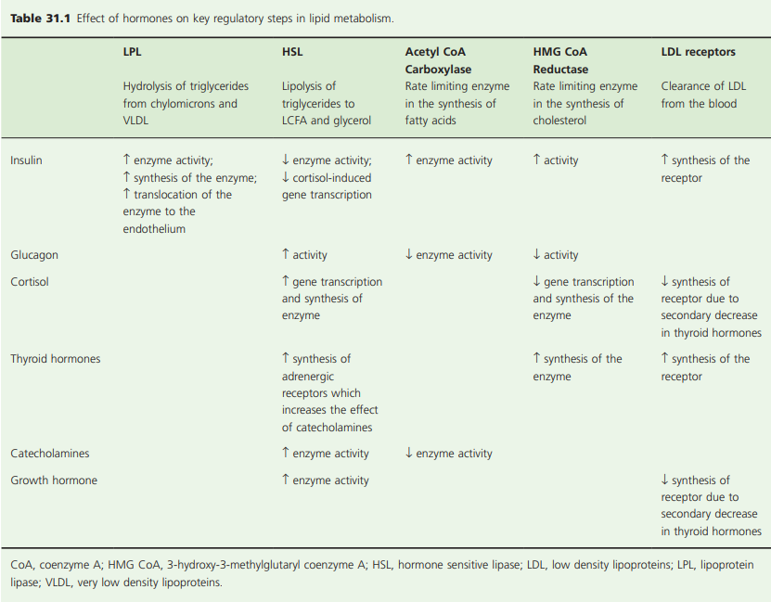

Slide 17
ΥΠΕΡΛΙΠΙΔΑΙΜΙΑ
Πρωτογενής υπερλιπιδαιμία
Ιδιοπαθής υπερλιπιδαιμία των Miniature Schnauzers
Σοβαρή υπερτριγλυκεριδαιμία με ή χωρίς αυξημένη συγκέντρωση χολοστερόλης
Ιδιοπαθής κληρονομική υπερλιπιδαιμία στις γάτες
Ανεπαρκής δράση της λιποπρωτεϊνικής λιπάσης
Ανεπαρκής υδρόλυση των τριγλυκεριδίων
Σοβαρή υπερτριγλυκεριδαιμία με φυσιολογική συγκέντρωση χολοστερόλης
Ιδιοπαθής υπερχολοστερολαιμία

Slide 18
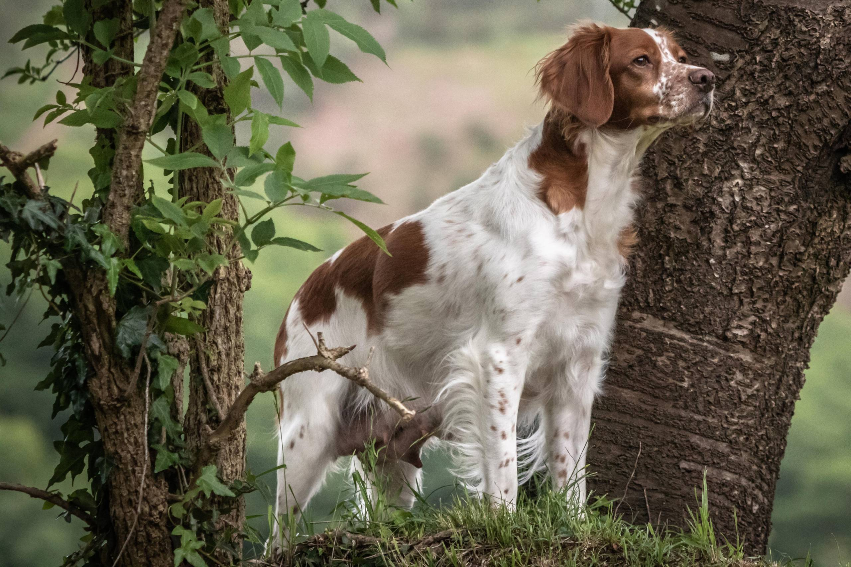
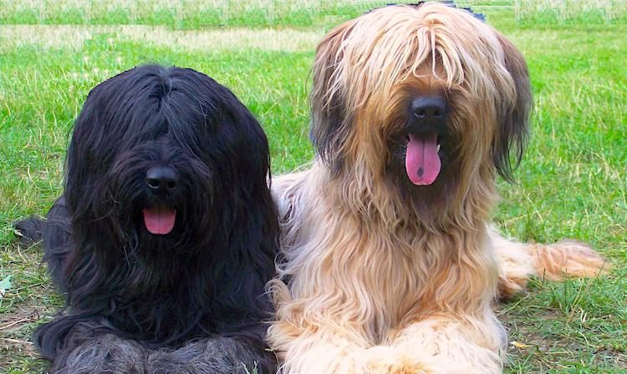
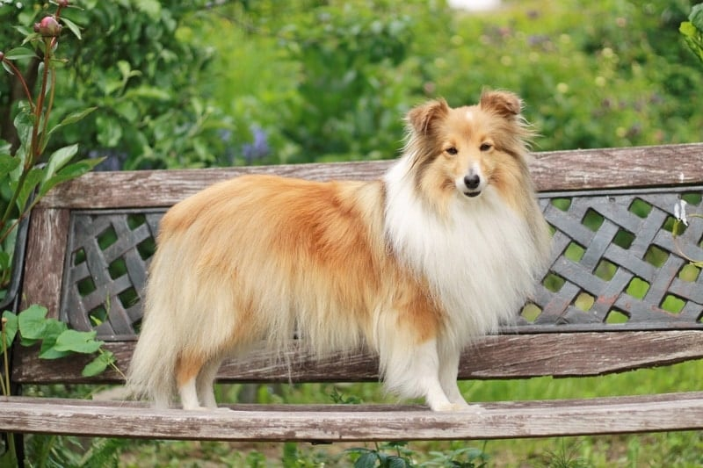
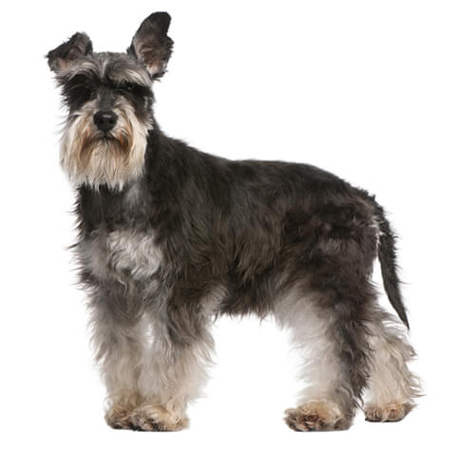
ΥΠΕΡΛΙΠΙΔΑΙΜΙΑ

Slide 19
ΥΠΕΡΛΙΠΙΔΑΙΜΙΑ
Δευτερογενής υπερλιπιδαιμία
Μετά από γεύμα
Μπορεί να οδηγήσει σε αύξηση των τριγλυκεριδίων
Υπό φυσιολογικές συνθήκες υποχωρεί 2 με 10 ώρες μετά τη λήψη του γεύματος
Υποκείμενες παθολογικές καταστάσεις
Υποθυρεοειδισμός, σακχαρώδης διαβήτης, υπερφλοιοεπινεφριδισμός
Νεφρωσικό σύνδρομο
Παγκρεατίτιδα(TG), ηπατική ανεπάρκεια, χολόσταση(CHOL), παχυσαρκία
Notes:
Η απορρόφηση των χυλομικρών από το γαστρεντερικό συμβαίνει περίπου 30-60 λεπτά μετά την κατανάλωση ενός λιπαρού γεύματος. Στα παχύσαρκα ζώα μπορεί να χρειαστούν πάνω από 10 ώρες για την υποχώρηση της υπερλιπιδαιμίας που οφείλεται στο γεύμα.

Slide 20
ΥΠΕΡΛΙΠΙΔΑΙΜΙΑ
Υποθυρεοειδισμός (75%)
Υπερχολοστερολαιμία
Μειωμένη σύνθεση και διάσπαση των λιποπρωτεϊνών (↓ δραστηριότητα LPL)
Μειωμένη απέκκριση της χολοστερόλης στη χολή
Σακχαρώδης διαβήτης
Υπερτριγλυκεριδαιμία και υπερχολοστερολαιμία
Μειωμένη σύνθεση λιποπρωτεϊνικής λιπάσης
Αυξημένη σύνθεση λιποπρωτεϊνών και χολοστερόλης στο ήπαρ
Notes:
Ο υποθυρεοειδισμός αποτελεί το συχνότερο αίτιο υπερχολοστερολαιμίας στο σκύλο.

Slide 21
ΥΠΕΡΛΙΠΙΔΑΙΜΙΑ
Υπερφλοιοεπινεφριδισμός (Cushing’s) (90%)
Υπερχολοστερολαιμία
Αυξημένη σύνθεση λιποπρωτεϊνών και χολοστερόλης στο ήπαρ
Μειωμένη δραστηριότητα LPL
Νεφρωσικό σύνδρομο
Υπερτριγλυκεριδαιμία και υπερχολοστερολαιμία
Μειωμένη απέκκριση χολοστερόλης στη χολή
Αυξημένη σύνθεση λιποπρωτεϊνών στο ήπαρ
Διαταραχή της λιπόλυσης (ανεπάρκεια λιπάσης και υποδοχέων λιποπρωτεϊνών)
Notes:
Ο υποθυρεοειδισμός αποτελεί το συχνότερο αίτιο υπερχολοστερολαιμίας στο σκύλο.

Slide 22
ΚΛΙΝΙΚΟ ΠΑΡΑΔΕΙΓΜΑ

Slide 23
ΙΣΤΟΡΙΚΟ
Στοιχεία ταυτότητας
Σκύλος ηλικίας 8 ετών και φυλής Boxer
Αρσενικός μη στειρωμένος
Ιστορικό
Δερματικές αλλοιώσεις
Πολυουρία-πολυδιψία
Εύκολη κόπωση

Slide 24
ΚΛΙΝΙΚΗ ΕΞΕΤΑΣΗ
Δερματικές αλλοιώσεις
Πολυεστιακή υποτρίχωση-αλωπεκία στη κοιλιακή χώρα και στα άκρα
Λίγα κόμεδα στη κοιλιακή χώρα
Άλλα ευρήματα κλινικής εξέτασης
Ηπατομεγαλία
Ενόχληση κατά την ψηλάφηση κοιλίας

Slide 25
ΕΡΓΑΣΤΗΡΙΑΚΕΣ ΕΞΕΤΑΣΕΙΣ
Γενική αίματος
Τίποτα το παθολογικό
Βιοχημικές εξετάσεις
Λευκωματίνες: 2,9 g/dl Κρεατινίνη: 1,1 mg/dl
Ουρία: 19 mg/dl Χολοστερόλη: 422 mg/dl
Τριγλυκερίδια: 130 mg/dl ALP: 1225 U/L
ALT: 110 U/L Γλυκόζη: 99 mg/dl

Slide 26
ΕΡΓΑΣΤΗΡΙΑΚΕΣ ΕΞΕΤΑΣΕΙΣ
Γενική αίματος
Τίποτα το παθολογικό
Βιοχημικές εξετάσεις
Λευκωματίνες: 2,9 g/dl Κρεατινίνη: 1,1 mg/dl
Ουρία: 19 mg/dl Χολοστερόλη: 422 mg/dl
Τριγλυκερίδια: 130 mg/dl ALP: 1225 U/L
ALT: 100 U/L Γλυκόζη: 99 mg/dl

Slide 27
ΕΡΩΤΗΣΕΙΣ
Νοσολογική διάγνωση ?
Διαφορική διάγνωση ?
Επιπλέον εργαστηριακές ή/και διαγνωστικές εξετάσεις ?
Οριστική διάγνωση ?

